Slide 1
学生网上选课系统
管理员模块：
肖越

Slide 2
项目背景
01

Slide 3
项目背景
本系统开发的目的是采用信息化和网络化的手段，帮助学生和学校信息化的管理选课教学任务。为学生提供全面的选课数据信息，为有效的控制选课提供有力的帮助；为学校做到及时、准确地掌握选课情况，为选修课程做好部署工作。

Slide 4
模块
02
管理员端——肖越

Slide 5
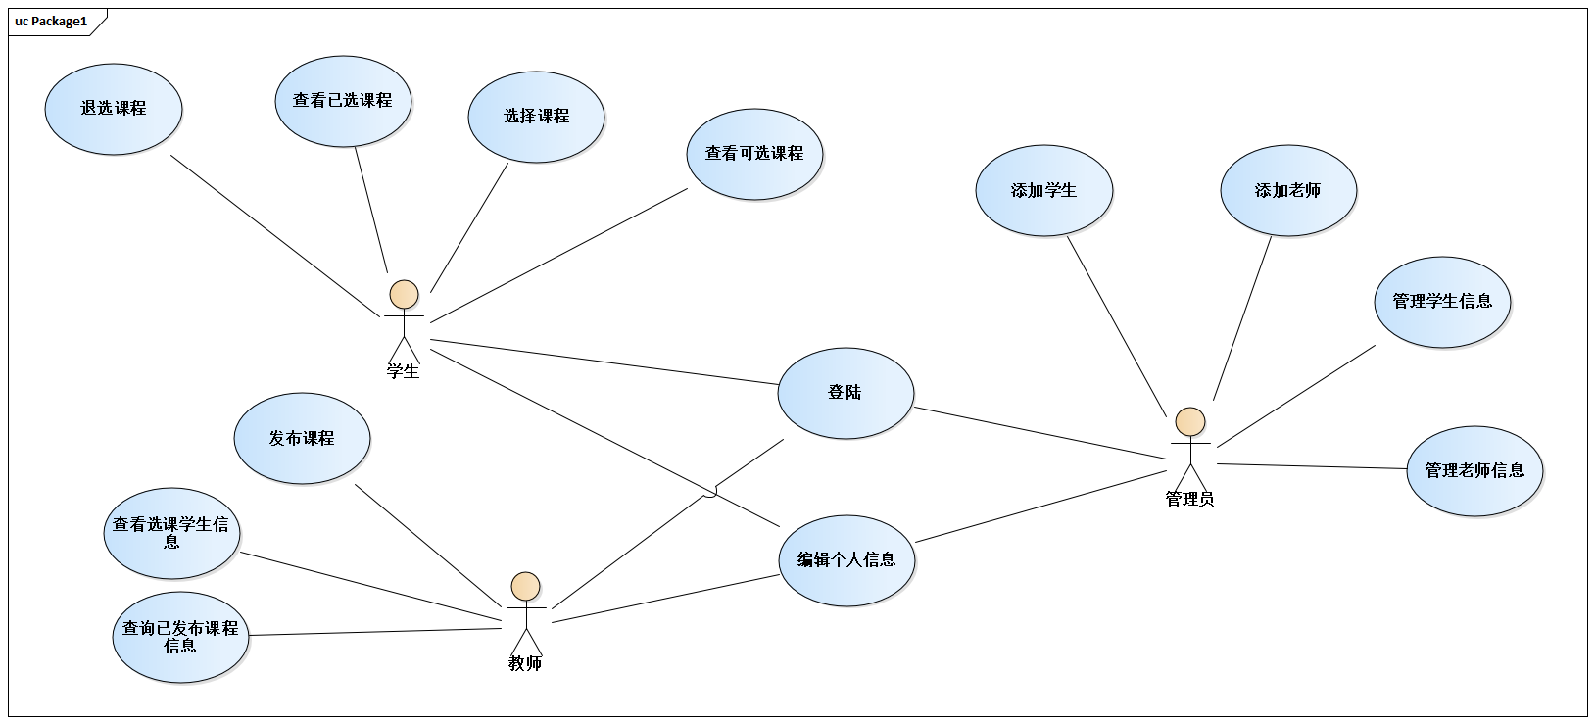
该学生选课系统根据用户类型划分为3种，学生、教师（教学秘书划分为教师）和管理员。
学生主要功能为：查看可选课程、选择课程、查询已选课程、退选课程、编辑个人信息。
教师主要功能为：发布课程、查询已发布课程、编辑已发布课程，查询选课学生信息、编辑个人信息。
管理员主要功能为：添加学生、管理学生信息、添加老师、管理教师信息、编辑个人信息
下面是学生选课系统的业务用例图：
学生网上选课系统的主要用用例图

Slide 6
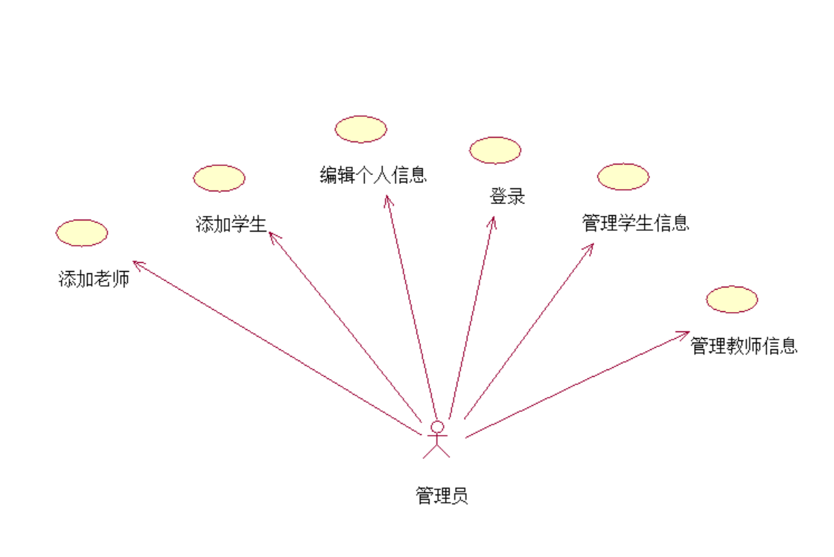
我主要负责的是管理员模块，以下是我们设计阶段的管理员模块用例图：
管理员端

Slide 7
管理员模块功能说明
管理员模块主要功能为添加学生，老师、管理学生，老师信息、编辑个人信息。
添加学生，老师：管理员可以通过选课系统添加老师，或者学生信息进入数据库。
管理学生，老师信息：管理员可以通过选课系统编辑学生或老师的基本信息。
编辑个人信息：每个用户都可以修改自己的个人信息。

Slide 8
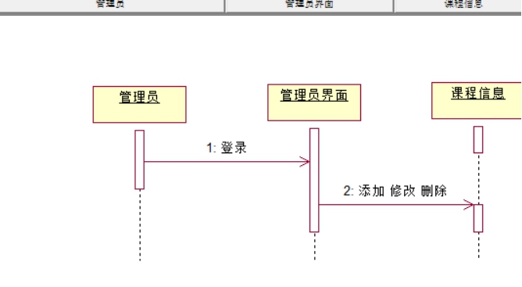
管理员顺序图包括：1、登陆：即为管理员用户登录到管理员界面的一个操作，此为界面类的操作； 2、点击添加，修改或删除：即为管理员用户的操作，在管理员实体类与课程实体类之间完成。
管理员顺序图

Slide 9
管理员模块相关流程说明
管理员首先登录到系统，登录的时候输入账号和密码。在输入管理员账号和密码之后，系统将验证是否正确。如果验证通过，就使管理员处于登录状态。否则，系统将显示错误信息。
管理员登录到系统后，可以添加学生和教师。在添加学生和教师的时候，要求输入姓名，工号等。提交信息添加人物。
管理员可以查看学生和教师的相关信息并进行相关操作。
管理员也可以对自己权限内的个人信息进行修改。

Slide 10
管理员模块详细设计流程图

Slide 11
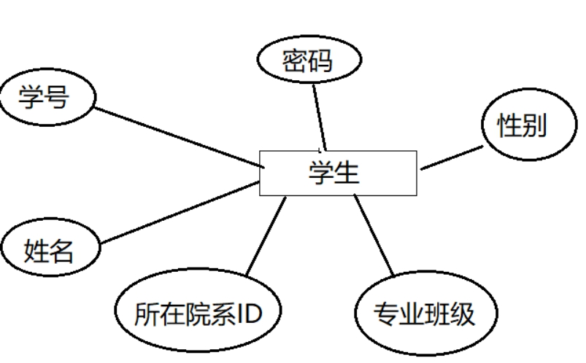
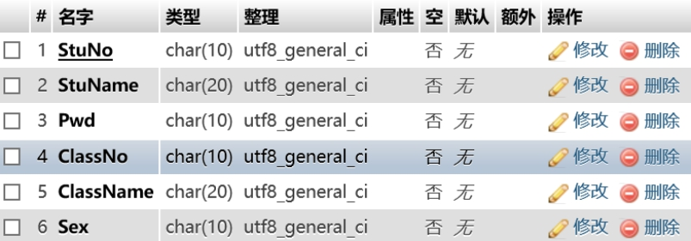
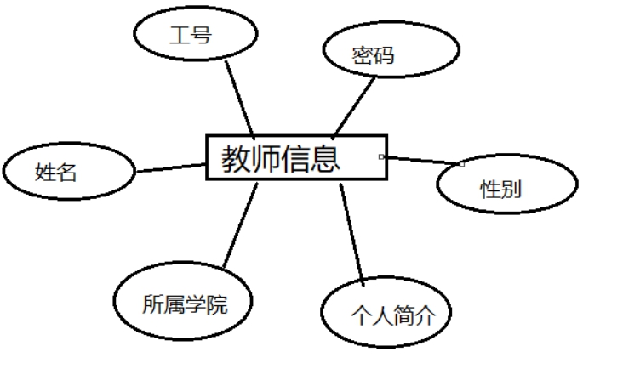
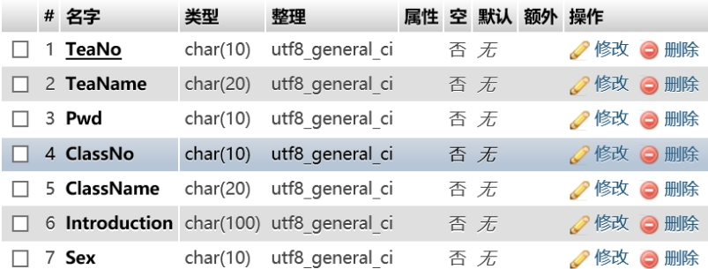
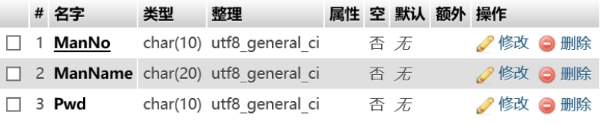
学生信息表(学号、姓名、密码、所在院系ID、专业/班级、性别)
学生信息表记录了学生的相关信息，表的结构见图5-13
教师信息表（工号、姓名、密码、所属学院、个人简介、性别）
老师信息表记录了老师的相关信息
管理员信息表记录了管理员的相关信息

Slide 12
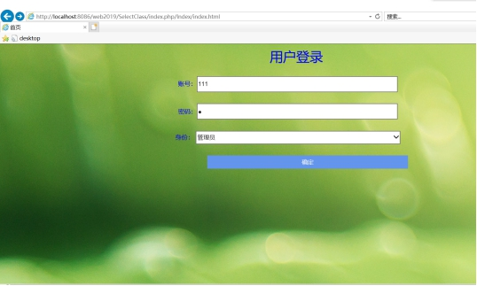
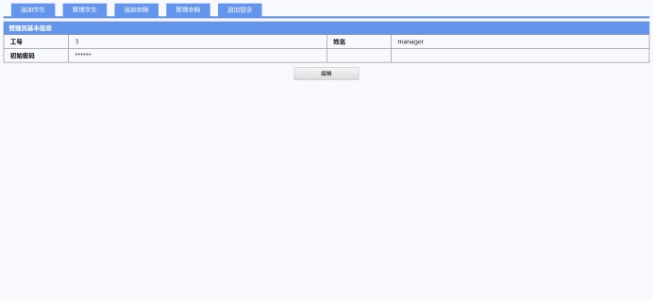
管理员登录
说明：管理员登录与学生登录、老师登录实现方法一致，只是查询的表和关键字不一样。根据输入的工号（ManNo）和密码（Pwd）查询表manager，先比对ManNo是否存在存在，若存在则比对Pwd是否和manager表中对应的Pwd一样，若一样则表示工号密码都正确则登陆成功，保存此管理员的各项信息，以便后面使用。 测试： 1.1管理员登录
1.2管理员首页

Slide 13

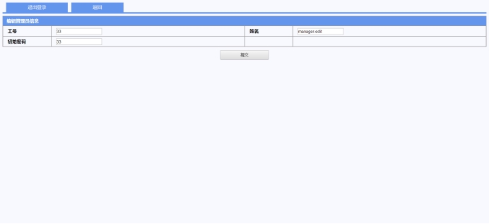
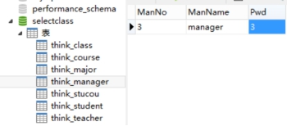
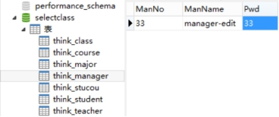
修改信息（包括密码以内的所有自己的信息） 说明：管理员信息修改。点击【编辑】按钮通过POST方式，提交含有此管理员工号信息（ManNo）的表单，在修改页面就可以获取到（ManNo）信息，再通过查询数据库表manager得到与（ManNo）对应的其他信息并显示（即显示此管理员未修改前的默认信息），在通过点击【修改】按钮，提交修改后的管理员信息表单，并更新数据库manager中对应（ManNo）的数据，默认重新登录后获取数据库最新信息，就可以显示修改后的信息。 测试：
修改信息
信息修改成功
修改前数据库管理员信息
重新登录
修改后数据库管理员信息

Slide 14
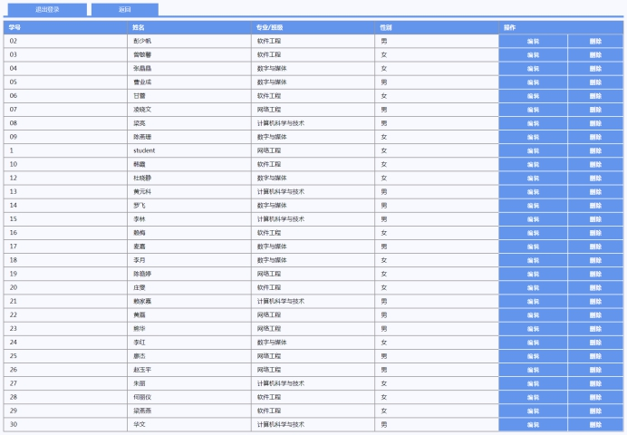
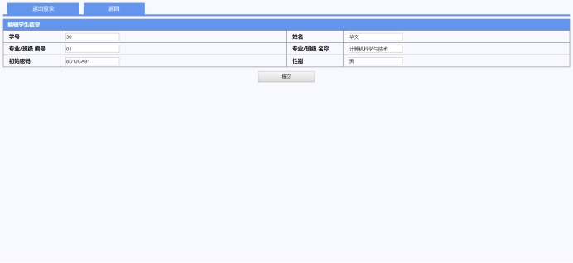
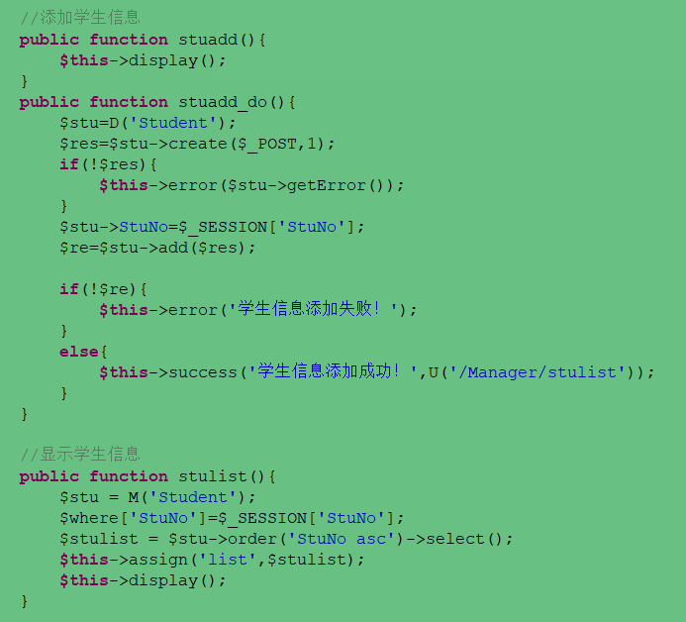

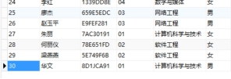
添加学生、老师
说明：管理员添加学生（老师）。通过POST将填写的表单值传递到后台，通过add函数向表student（或teacher）添加相应字段信息 测试：
添加学生（老师）
学生（老师）添加成功
添加学生（老师）前数据库课程信息
添加学生（老师）后数据库课程信息

Slide 15
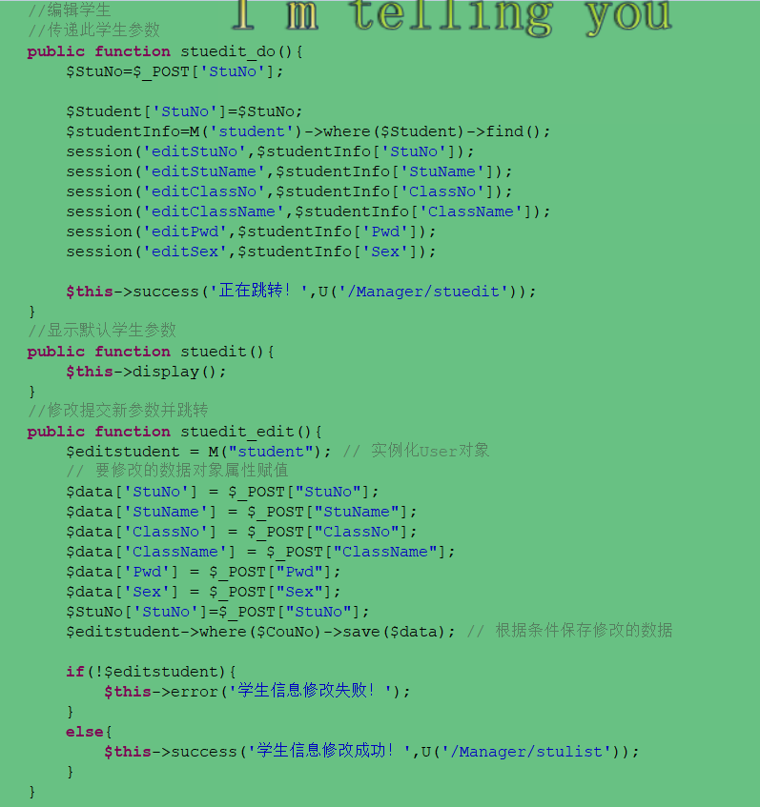


管理学生、老师
编辑学生（老师）信息 说明：管理员编辑学生（老师）信息。点击【编辑】按钮通过POST将所点击学生（老师）的学号（StuNo）/工号（TeaNo）值传到后台，然后根据学号（StuNo）/工号（TeaNo）查询表student（teacher）获取此学生（老师）的所有信息并显示（即显示此学生（老师）未修改前的默认信息），在通过点击【修改】按钮，提交修改后的课程信息表单，并更新数据库student（teacher）刷新后就可以显示修改后的信息。 测试：（测试编号为02的学生）

Slide 16

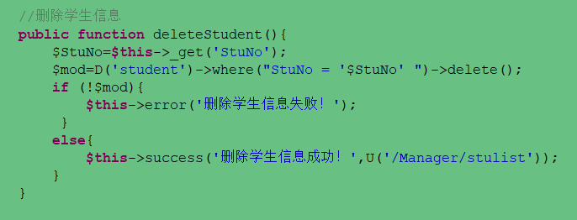
删除学生、老师 说明：管理员删除学生（老师）信息。通过获取到的学号（StuNo）/工号（TeaNo）查询表student（teacher）中对应的信息并删除 测试：（测试删除编号为01的学生后）

Slide 17
谢谢观看

